Slide 1
NOVAS VELOCIDADES DE BANDA LARGA

Slide 2


NOSSOS COMBINADOS:
Manter a câmera ligada.
Desligar o áudio.
Levantar a
mão e aguardar
(em caso de dúvida).

Slide 3


Seja bem-vindo ao treinamento
Novas Velocidades de Banda Larga.
O avanço acelerado da digitalização transformou
a forma de se conectar, trabalhar e utilizar serviços, elevando a demanda por uma internet cada vez mais rápida, estável e confiável.
Neste treinamento, vamos explorar os conceitos, tecnologias e soluções que sustentam essa nova realidade, conectando inovação, desempenho e experiência para atender às novas exigências do
cenário digital.
Afinal, velocidades acima de 1 Giga deixaram
de ser luxo e se tornaram uma necessidade real.

Slide 4
O QUE VOCÊ VERÁ AQUI
Conceito
Portfólio
Perfil

Slide 5
O QUE VOCÊ VERÁ AQUI
Conceito
Portfólio
Perfil
Neste tópico, você vai compreender os fundamentos das novas velocidades de banda larga, explorando o que é a Giga Velocidade, como essa tecnologia funciona, a evolução do Wi-Fi 7, além dos principais recursos e inovações que tornam possível à Claro oferecer uma conectividade mais rápida, estável e eficiente.

Slide 6
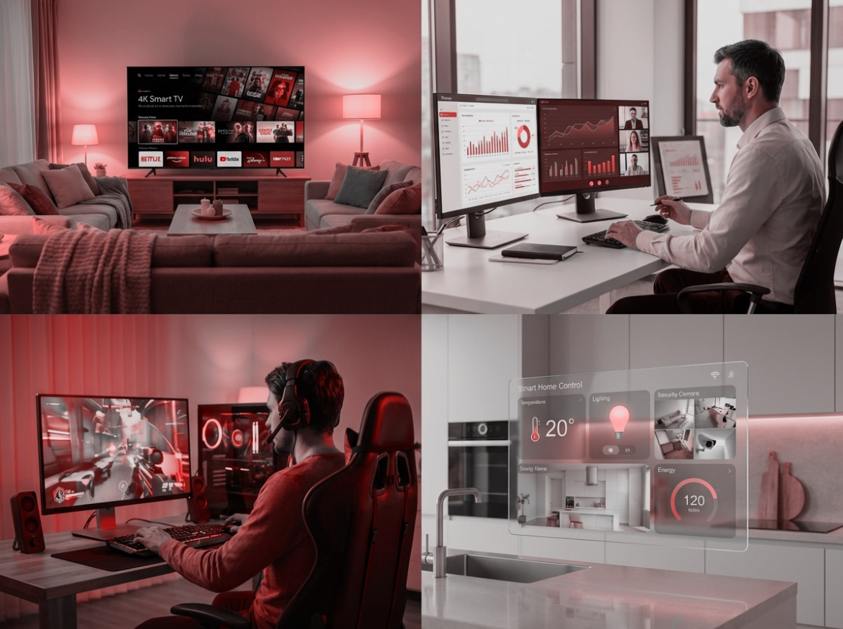
A PROCURA POR VELOCIDADE JÁ NÃO É UMA OPÇÃO.
É UMA NECESSIDADE.
Velocidades acima de 1 Giga deixaram de
ser luxo e tornaram-se uma necessidade real.
O avanço acelerado da digitalização transformou a forma de se conectar, trabalhar e utilizar serviços, elevando a demanda por uma internet cada vez mais rápida, estável e confiável.

Slide 7





TENDÊNCIAS GLOBAIS DE CASAS CONECTADAS ATÉ 2030
IoT (Internet das Coisas)
Vídeo
Expansão dos dispositivos inteligentes integrados à inteligência artificial. Uso crescente de lâmpadas, tomadas, TVs, aspiradores e outros aparelhos conectados.
Popularização do streaming em 4K/HDR e 8K. Avanço dos vídeos imersivos com realidade aumentada e virtual.
Games Online
VR & AR (Realidade Virtual e Aumentada)
Novas plataformas de jogos em nuvem, transmissões ao vivo de partidas e experiências com realidade virtual.
Novos hardwares e maior acessibilidade, ampliando aplicações em realidade virtual, aumentada e mista
no dia a dia.

Slide 8



O QUE É GIGA VELOCIDADE
O aumento do uso de aplicações em nuvem, streaming, jogos e múltiplos dispositivos conectados impulsionou a necessidade de conexões mais rápidas e estáveis.
A Giga Velocidade é uma evolução que amplia a velocidade e a capacidade da banda larga. Com taxas de 5 e 10 Gbps de upload e download, ela garante mais desempenho e suporte às novas formas de uso da internet.
A Giga Velocidade refere-se a
conexões a partir de 1 Gbps e reflete uma tendência do mercado, na qual velocidades acima de 1 Giga se tornam cada vez mais comuns, exigindo tecnologias como XGS-PON, Wi-Fi 7
e Wi-Fi Mesh 7 para entregar alto desempenho em todo o ambiente.
Notes:
As “Giga velocidades” são velocidades superiores as tradicionais de 350 Mega, 500Mega, etc. Ou seja são superiores a 1.000Mega também chamadas de Giga.
O aumento do uso de aplicações em nuvem, streaming, jogos e múltiplos dispositivos conectados impulsionou a necessidade de conexões mais rápidas e estáveis.
O Wi-fi Mesh7 é um Sistema com vários pontos de Wi-Fi espalhados pela casa.
Serve para expandir o sinal em todos os pontos da Claro resolvendo interferências caudadas por espelhos, portas etc.

Slide 9
Altas velocidades.
DIFERENCIAIS DA GIGA VELOCIDADE
Conteúdos 4K e 8K.
Baixa latência, ideal para atividades que demandam
menor atraso/delay na conexão.
Perfeito para casas conectadas, streaming e dispositivos IoT.

Slide 10
COMO FUNCIONA
Velocidades Simétricas
Baixa Latência

Slide 11
COMO FUNCIONA
Velocidades Simétricas
Baixa Latência
Oferece velocidades de upload e download simétricas de 5 e 10 Gbps, suportando demandas modernas de alta capacidade.

Slide 12
COMO FUNCIONA
Velocidades Simétricas
Baixa Latência
Oferece velocidades de upload e download simétricas de 5 e 10 Gbps, suportando demandas modernas de alta capacidade.
IMPORTANTE.
Download é para baixar os diversos conteúdos da internet.
A velocidade de Upload é utilizada para o cliente, por exemplo, enviar arquivos para internet.

Slide 13
COMO FUNCIONA
Velocidades Simétricas
Baixa Latência
Oferece velocidades de upload e download simétricas de 5 e 10 Gbps, suportando demandas modernas de alta capacidade.
IMPORTANTE.
A velocidade simétrica significa que
a taxa de upload (envio de dados)
é exatamente igual à de download (recebimento). Graças à tecnologia Giga Velocidade, nos planos de 5 Giga e 10 Giga, o upload e o download são iguais (Upload = Download), eliminando gargalos no envio de arquivos pesados, backups na nuvem e transmissões em tempo real.

Slide 14
COMO FUNCIONA
Velocidades Simétricas
Baixa Latência
Oferece velocidades de upload e download simétricas de 5 e 10 Gbps, suportando demandas modernas de alta capacidade.
Giga Velocidade garante baixa latência ideal para aplicações modernas que exigem respostas rápidas e confiáveis.

Slide 15
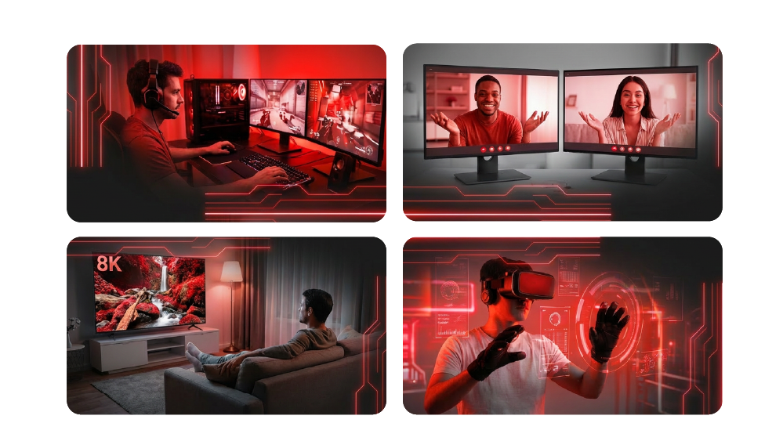
Jogos online competitivos.
Reduz o atraso para uma jogabilidade fluida e reativa, onde cada milissegundo conta.
Videochamadas em alta definição.
Garante conversas nítidas e sem atrasos, essenciais para o trabalho e contato pessoal.
Baixa Latência
Giga Velocidade
Streaming de vídeo 4K/8K.
Permite ver filmes e séries na máxima qualidade de imagem sem pausas ou travamentos.
Realidade virtual e aumentada (VR/VA).
Proporciona experiências imersivas e realistas, eliminando atrasos.

Slide 16

WI-FI 7: A REVOLUÇÃO DA CONECTIVIDADE SEM FIO.
O que é
Benefícios

Slide 17

WI-FI 7: A REVOLUÇÃO DA CONECTIVIDADE SEM FIO.
O que é
Benefícios
O que é o Wi-Fi 7?
Nova geração do Wi-Fi;
Desenvolvido para entregar: velocidades ultrarrápidas, baixa latência e maior capacidade de dispositivos conectados;
Ideal para ambientes residenciais, corporativos e industriais.

Slide 18
WI-FI 7: A REVOLUÇÃO DA CONECTIVIDADE SEM FIO.
O que é
Benefícios
Benefícios do Wi-Fi 7
Velocidades ultrarrápidas: muito superiores às gerações anteriores;
Latência ultrabaixa: melhor desempenho para jogos online, videoconferências e aplicações em tempo real;
Maior capacidade de rede: suporta muitos dispositivos conectados simultaneamente sem perda de qualidade;
Rede exclusiva para IoT: mais flexibilidade e melhor aproveitamento do espectro;
Compatibilidade com Wi-Fi anterior: funcionamento garantido com dispositivos mais antigos, sem ruptura;
Desempenho: Ideal para ambientes de alta densidade de rede e IoT;
Para garantir a entrega da giga velocidade, é necessário também atualizar o Wi-Fi e a Claro já entrega essa evolução com o Wi-Fi 7.

Slide 19
EVOLUÇÃO DA CONECTIVIDADE
Tecnologia Wi-Fi
Frequências Rede Wi-Fi
Planos de Banda Larga
Wi-Fi 5
5 GHz e 2,4 GHz
Planos até 600M
Wi-Fi 6
5 GHz e 2,4 GHz
Planos de 750M a 1 Giga
Wi-Fi 7
6 GHz | 5 GHz
2,4 GHz | 2,4 GHz (IoT)
5 Giga | 10 Giga
Com o Wi-Fi 7, além das redes 2,4 GHz e 5 GHz,
passa a existir a nova faixa de 6 GHz. Essa tecnologia permite utilizar e somar as redes ao mesmo tempo,
a estabilidade e a eficiência da conexão.

Slide 20


A TECNOLOGIA POR TRÁS DA INOVAÇÃO.
Mais produtividade, estabilidade e segurança no dia a dia.
As soluções são pensadas para atender diferentes perfis, garantindo conexões mais confiáveis, operações contínuas e proteção de dados.

Slide 21
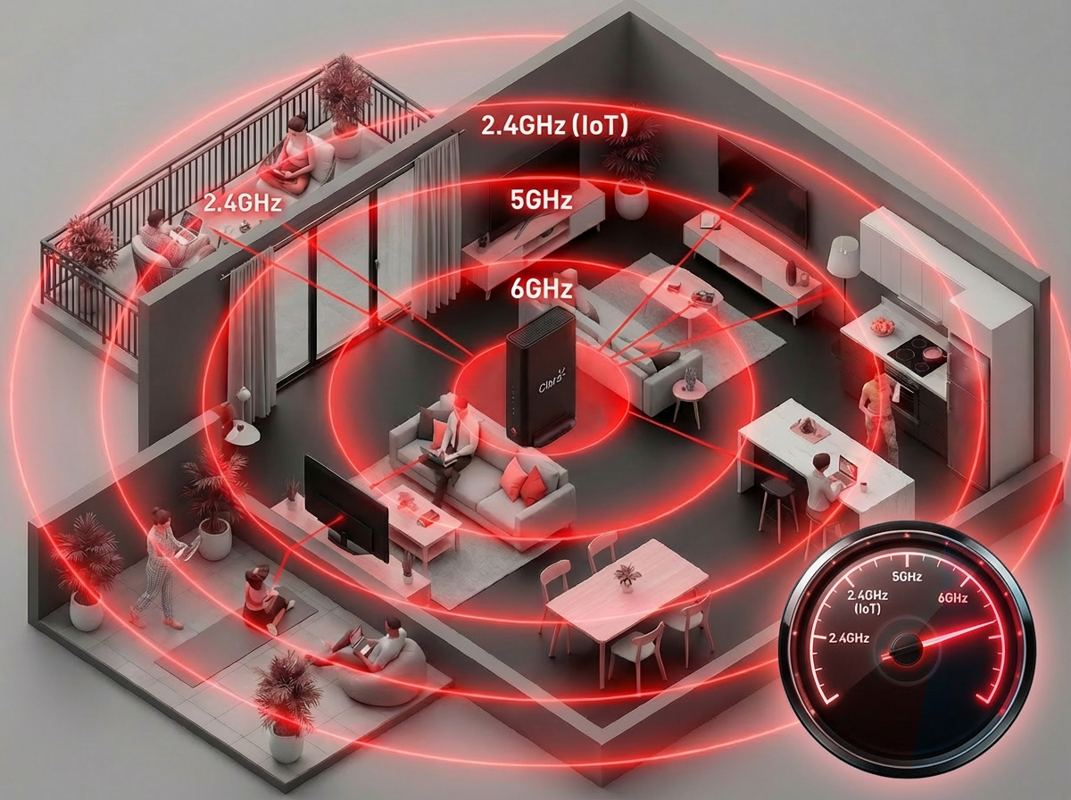
PRINCIPAIS RECURSOS UTILIZADOS NAS REDES WI-FI.
São faixas (2,4GHz, 2,4GHz (IoT), 5,0GHz e 6,0GHz) que o roteador utiliza para enviar e receber dados definindo características de alcance, velocidade e interferência.

Slide 22

Conectando Conceitos.
Antes de seguir com o conteúdo, vamos reforçar alguns conceitos importantes praticando a associação entre soluções, tecnologias e seus principais atributos.

Slide 23
A evolução da banda larga trouxe novos padrões de conexão. Conecte as características abaixo para a tecnologia ou solução correspondente:
Opera nas frequências de 2,4 GHz, 2,4 GHz (IoT), 5GHz e 6,0GHz
Wi-Fi 6
Opera nas frequências de 2,4 GHz e 5 GHz
Wi-Fi 7
Faixa exclusiva para equipamentos de casa conectada (IoT)
Giga Velocidade
Velocidades simétricas
2,4 GHz (IoT)

Slide 24
GABARITO
Opera nas frequências de 2,4 GHz, 2,4 GHz (IoT), 5GHz e 6,0GHz
Wi-Fi 7
Opera nas frequências de 2,4 GHz e 5 GHz
Wi-Fi 6
Faixa exclusiva para equipamentos de casa conectada (IoT)
2,4 GHz (IoT)
Velocidades simétricas
Giga Velocidade

Slide 25

Alguma dúvida até aqui?

Slide 26

Com os conceitos reforçados, é hora de avançar para o próximo tópico e ampliar a compreensão sobre as soluções apresentadas.

Slide 27
O QUE VOCÊ VERÁ AQUI
Conceito
Portfólio
Perfil
Neste tópico, você irá conhecer o portfólio de soluções da Claro, entendendo como cada velocidade de Banda Larga se integra para atender diferentes necessidades de forma prática e eficiente.

Slide 28

PORTFÓLIO DE SOLUÇÕES.
Entregando a melhor velocidade para cada necessidade.

Slide 29



O NOVO MOMENTO DA CLARO FIBRA
Estamos entrando em uma nova era.
Mais do que evolução de planos, é uma transformação na forma de conectar o cliente.
Era das Giga velocidades
Mais performance
Mais estabilidade
Mais capacidade de conexão
Novo mindset do vendedor
Não vendemos apenas internet.
Oferecemos soluções completas para o dia a dia do cliente virtual.
Evolução do portfólio
Agora com velocidades que acompanham as novas demandas digitais dentro de casa.
Notes:
Facilitador:
Comece reforçando que não é apenas mudança de portfólio, mas de posicionamento.
Traga exemplos práticos: casa com vários dispositivos, streaming, jogos, home office.
Destaque a mudança de papel do vendedor: de “ofertador de plano” para “consultor de solução”.
Pergunta para engajar:
“Hoje, vocês sentem que os clientes já demandam mais velocidade e estabilidade?”

Slide 30



MAIS CLAREZA, MAIS FACILIDADE
Portfólio simplificado
Velocidades organizadas de forma clara:
250 Mega
500 Mega
1 Giga
5 Giga
10 Giga
Como o cliente escolhe?
✔ Perfil de uso
✔ Quantidade de dispositivos
✔ Nível de exigência de performance
Benefícios diretos
Mais fácil de entender
Mais fácil de explicar
Mais fácil de vender
Notes:
Facilitador:
Mostre como a nova organização facilita a conversa com o cliente.
Oriente o uso de perguntas diagnósticas:
“Quantas pessoas usam a internet na sua casa?”
“Vocês usam para trabalho, jogos ou streaming?”
Reforce o ganho prático: menos dúvida, mais assertividade na venda.
Dica final:
“Quanto mais simples para o cliente entender, mais rápida e segura é a decisão de compra.”

Slide 31

O VALOR ATRATIVO NO MULTI.
Cliente não quer soluções isoladas.
QUER TUDO FUNCIONANDO JUNTO!

Slide 32
A NOVA GERAÇÃO DO MULTI
MULTI AINDA MAIS TECNOLÓGICO INTEGRA:
Fibra
Armazenamento em Nuvem
Casa
Móvel
+ Conteúdo com Claro tv+
5G/Celular

Slide 33

Vai além da conectividade:
FACILITA A VIDA DIGITAL DO CLIENTE!
O Claro Multi se adapta ao cliente, oferecendo sempre a melhor combinação entre tecnologia, praticidade e custo-benefício.

Slide 34
POR QUE COMEÇAR PELO CLARO MULTI?
A principal oferta!
Mais benefícios para o cliente!
Notes:
Claro Multi — A Principal Oferta
É o serviço que entrega a melhor combinação para o cliente, reunindo valor, praticidade, tecnologia e economia em uma única solução.
Por isso, ele precisa ser sempre a primeira oferta apresentada ao cliente!
Por Que Começar Pelo Claro Multi?
O Claro Multi entrega mais economia ao cliente, combinando serviços de forma inteligente e vantajosa.
Além disso, é uma solução mais tecnológica, preparada para o momento atual, com foco em alta velocidade, conectividade dentro e fora de casa e integração com serviços digitais.
Também traz mais comodidade, concentrando tudo em uma única fatura, facilitando o dia a dia do cliente.
Mais Benefícios Para o Cliente
Clientes Claro Multi têm acesso a condições mais competitivas e a um conjunto de vantagens exclusivas.
• Quem escolhe Claro Multi paga mais barato na internet fixa.
• Paga mais barato no plano móvel (Claro pós).
• Tem condição diferenciada para incluir o Claro TV+, com preço mais baixo na combinação.
• Pode incluir telefone fixo por um valor reduzido.
Além disso:
• Participa de programas como Claro Up e Claro Troca, com mais vantagens.
• Tem acesso a ofertas de smartphones mais agressivas e competitivas.
• Pode compartilhar o plano com a família por meio de linhas adicionais

Slide 35
PORTFÓLIO CONSUMO
Velocidades
Escolha seu plano | 250 MEGA* | 500 MEGA | 1 GIGA | 5 GIGA | 10 GIGA
Velocidade de download | 250 MEGA | 500 MEGA | 1 GIGA | 5 GIGA | 10 GIGA
Velocidade de upload | 125 MEGA | 250 MEGA | 500 MEGA | 5 GIGA | 10 GIGA
Modem com WI-FI | SIM | SIM | SIM | SIM | SIM
Tecnologia Wi-Fi | Wi-Fi 5 | Wi-Fi 5 | WI-FI 6​ | WI-FI 7​ | WI-FI 7​
*Uso casual, para ver e-mails e noticias.

Slide 36

ONDE O FUTURO COMEÇA
Cidades de Lançamento.
  São Paulo/SP
  Rio de Janeiro/RJ
  Campinas/SP
  Guarulhos/SP
  Osasco/SP
  Ribeirão Preto/SP
  São Bernardo do Campo/SP
  São Caetano do Sul/SP
  Sorocaba/SP
As novas velocidades de 5 Giga e 10 Giga, impulsionadas pela tecnologia Giga Velocidade, chegam primeiro aos grandes centros para revolucionar a conectividade de alta performance.
Dica:
1. Além da lista de NODES, na prática consulte o CEP, se aparecer o produto o endereço é elegível.

Slide 37
ONDE O FUTURO COMEÇA
Cidades de Lançamento.
  São Paulo/SP
  Rio de Janeiro/RJ
  Campinas/SP
  Guarulhos/SP
  Osasco/SP
  Ribeirão Preto/SP
  São Bernardo do Campo/SP
  São Caetano do Sul/SP
  Sorocaba/SP
As novas velocidades de 5 Giga e 10 Giga, impulsionadas pela tecnologia Giga Velocidade, chegam primeiro aos grandes centros para revolucionar a conectividade de alta performance.
Dica:
2. Instalação: Para as Giga Velocidades, é necessário apenas realizar a liberação da fibra no endereço. Por esse motivo, a instalação não ocorre no mesmo dia da compra. Utilizei o script abaixo para explicar esse processo ao cliente.
Sr(a)., a instalação das velocidades Giga exige uma liberação da fibra no seu endereço, por isso não pode ser feita no mesmo dia. Posso verificar a disponibilidade para amanhã?

Slide 38
Incluir slide abordando a duvida ao lado, o ponto aqui é deixar claro para que o cliente precisa de um equipamento compatível com Wi-Fi 7 / Gigavelocidades
Foi apontado que, no mercado brasileiro, ainda não há ampla disponibilidade de celulares capazes de suportar essas altas velocidades. Por esse motivo, foram listadas as melhores opções de modelos disponíveis atualmente no mercado.
Preciso de equipamentos especiais para usar 5Giga ou 10Giga ?
Sim. Para obter a melhor experiência com as Giga Velocidades, você precisa de roteadores, cabos, placas de rede além de dispositivos compatíveis com a nova tecnologia de rede sem fio (Wi-Fi 7). Exemplos:
1) Smartphones: Apple iPhone 16 Pro ou superior, Samsung Galaxy S24 Ultra ou superior, Motorola Edge/Razr 50 Ultra ou superior, entre outros;
2) Tablets: Apple iPad Pro/Air M4 ou superior, Samsung Galaxy Tab S10 Utra, entre outros;
3) Notebooks: Apple Macbook Air/Pro M4 ou superior, Dell Pro/Alienware 16 ou superior, Asus Rog Strix ou superior, entre outros;
Para a versão on line , vejo que podemos seguir na de informar que é necessário ter equipamentos compatíveis com Wi-Fi 7 / Gigavelocidades e incluir um “Clique aqui” para ver o equipamentos
https://www.claro.com.br/internet/banda-larga/wi-fi-7

Slide 39





PORTFÓLIO CONSUMO
Veja quais são os serviços oferecidos de acordo com a velocidade de internet contratada:
250
MEGA
*
500
MEGA
*
1
GIGA
*
5
GIGA
*
10
GIGA
*
*O benefício Globoplay sem custo adicional nas velocidades de 250 Mega ou superior.

Slide 40





PORTFÓLIO
Serviços exclusivos
Conheça como a Claro potencializa a sua experiência digital com soluções pensadas para você.
Bussu
Maior rede social
para aprendizado de idiomas do mundo.
Claro banca
Serviço fácil de usar
que contém as
principais revistas e
jornais do país para
você ler onde e
quando quiser.
Skeelo
Plataforma digital
que reúne os livros
mais vendidos em
forma de áudio book com diversas categorias.
Proteção Digital
É um programa de segurança (Antivírus) para proteger o seu
dispositivo contra
ataques virtuais.
Claro video
São muitos filmes,
séries, documentários,
shows, conteúdos
infantis e muito mais.
Globoplay
Plataforma tem produções originais
e exclusivas, além
de outros filmes, séries e infantis.

Slide 41

Alguma dúvida até aqui?

Slide 42

Com um portfólio diversificado e inovador, a Claro se posiciona como parceira na vida digital dos seus clientes.
Na próxima etapa, vamos conhecer o perfil dos nossos clientes e entender como personalizar ainda mais essa experiência.

Slide 43
O QUE VOCÊ VERÁ AQUI
Conceito
Portfólio
Perfil
Neste tópico, você irá conhecer o perfil dos clientes da Claro, entendendo como cada tecnologia se integra para atender diferentes necessidades de forma prática e eficiente.

Slide 44

PERFIL
Cada cliente possui necessidades
e comportamentos diferentes.
Ao compreender o perfil de
quem atendemos, conseguimos direcionar a conversa, apresentar soluções mais adequadas e construir uma relação de confiança que favorece a decisão de compra.

Slide 45
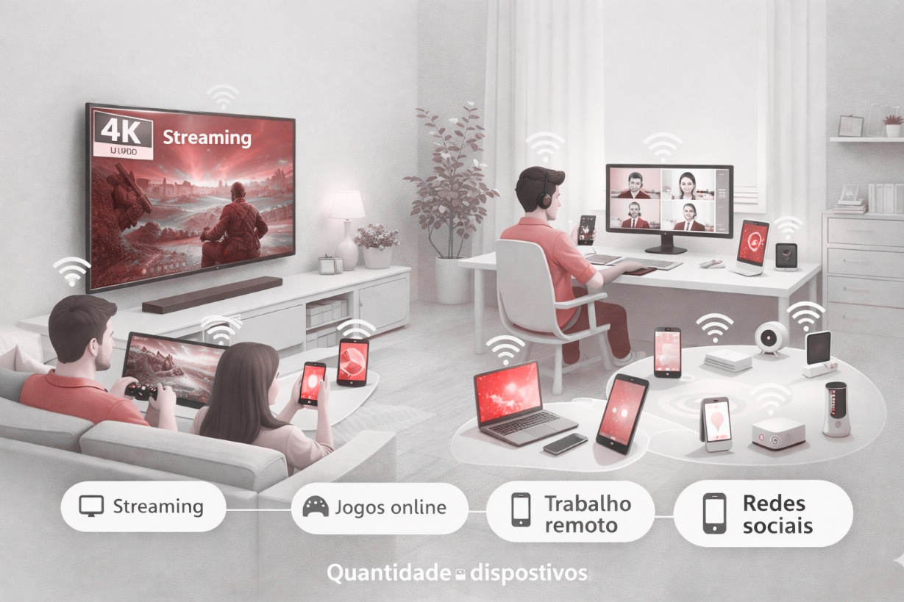


VARIÁVEIS DETERMINANTES
Para definir o plano ideal para o cliente, o foco não deve estar na quantidade de pessoas na casa, mas sim em duas variáveis principais: tipo de uso e quantidade de dispositivos.
Tipo de uso:
Que atividades são realizadas (streaming 4K, jogos online, trabalho remoto, redes sociais)?
2. Quantidade de dispositivos:
Quantos aparelhos (smartphones, computadores, tablets, IoT) estarão conectados simultaneamente?

Slide 46

PERFIL
Até 2030, as casas conectadas tendem a se tornar cada vez mais comuns, impulsionadas pela IoT, pelo consumo de vídeos em alta qualidade, pelos jogos online e pelas experiências em realidade virtual e aumentada, aumentando a demanda
por conexões mais rápidas e estáveis.
Sua conexão está preparada para essa
nova realidade?

Slide 47




250 Mega – Diversão e Home Office
Recomendado para home office, videoconferências
e entretenimento online, especialmente para apps
de streaminge vídeos online.
500 Mega – Usuário Exigente
Voltado para quem busca internet de alta velocidade, possibilita assistir filmes e séries
em 4K, jogos casuais online e rotina intensa
de trabalho remoto. O 500 Mega garante mais conexões simultâneas ideal para casas conectadas.
PERFIS DE CONSUMO – VELOCIDADES DE BANDA LARGA
1 Giga – Família Digital Avançada
Ideal para famílias digitais com alto consumo de internet: jogos online, streaming em 4K, reuniões de trabalho e muitas dispositivos conectados simultaneamente. O 1
Giga garante mais velocidade em todos os dispositivos, perfeito para as famílias que ultrapassaram o uso básico
e buscam alto desempenho.

Slide 48


5 Giga – Criadores e Profissionais Digitais
Ideal para pessoas que criam conteúdos e realizam transmissões online ao vivo ou que necessitam enviar grandes arquivos para backup na nuvem. O 5 Giga entrega download e upload simétricos ultrarrápidos, essenciais para quem depende de internet no mundo digital. Também é indicado para casas inteligentes com grande quantidade
de dispositivos conectados ao mesmo tempo.
PERFIS DE CONSUMO – VELOCIDADES DE BANDA LARGA
10 Giga – Cliente Premium e Visionário
Para o cliente que não abre mão do que há de melhor
e mais inovador! O 10 Giga é para quem exige o máximo em performance e estabilidade com download e upload ultrarrápidos possibilita transferir grandes volumes de dados, realizar streaming em 8K, realizar jogos com usos
de realidade virtual e aumentada. É o plano mais inovador
é que antecipa o futuro da conectividade!

Slide 49

PERFIL
Os perfis de consumo de Claro fibra variam conforme o uso, a quantidade de dispositivos conectados e o nível de exigência do cliente, indo do entretenimento e home office até a criação de conteúdo e experiências digitais avançadas.
Qual dessas velocidades realmente acompanha o estilo de vida do seu cliente?

Slide 50
Desafio do Consultor de Conectividade.
Leia o depoimento de cada cliente e conecte o plano de Claro fibra que melhor
resolve a sua necessidade principal, considerando o diferencial de cada tecnologia.
Produção sem interrupções.
Trabalho com criação de conteúdo, envio arquivos pesados diariamente para a nuvem e faço uploads frequentes de vídeos em alta resolução, sem margem para lentidão ou instabilidade.
1 Giga
Família Digital Avançada
Pronto para o que vem a seguir.
Adoto novas tecnologias, utilizo realidade virtual e aumentada e quero estar preparado para experiências avançadas, como transmissões em 8K e aplicações de altíssimo desempenho.
5 Giga
Criadores e Profissionais Digitais
Todos conectados ao mesmo tempo.
Vários dispositivos ligados simultaneamente, com jogos online, videoconferências e streaming em 4K acontecendo sem travamentos ou perda de qualidade.
10 Giga
Cliente Premium e Visionário

Slide 51
GABARITO
Produção sem interrupções.
Trabalho com criação de conteúdo, envio arquivos pesados diariamente para a nuvem e faço uploads frequentes de vídeos em alta resolução, sem margem para lentidão ou instabilidade.
5 Giga
Criadores e Profissionais Digitais
Pronto para o que vem a seguir.
Adoto novas tecnologias, utilizo realidade virtual e aumentada e quero estar preparado para experiências avançadas, como transmissões em 8K e aplicações de altíssimo desempenho.
10 Giga
Cliente Premium e Visionário
Todos conectados ao mesmo tempo.
Vários dispositivos ligados simultaneamente, com jogos online, videoconferências e streaming em 4K acontecendo sem travamentos ou perda de qualidade.
1 Giga
Família Digital Avançada

Slide 52

Alguma dúvida até aqui?

Slide 53
WI-FI MESH: EVOLUÇÃO PARA GIGA VELOCIDADE.
A Giga Velocidade exige um novo modem para melhorar o alcance. E por isso, contamos com o Wi-Fi Mesh, e também com a tecnologia Wi-Fi 7.
Novo modem com tecnologia Wi-Fi 7 e rede Wi-Fi Mesh.

Slide 54

Estamos chegando ao final do treinamento das Novas Velocidades de Banda Larga!
Vimos o que é Giga Velocidade, e como funciona essa tecnologia;
A evolução com o Wi-Fi 7, oferecendo uma conectividade mais rápida, estável e eficiente;
O portfólio de soluções da Claro, com a possibilidade de atender diferentes necessidades de forma prática e eficiente;
Como oferecer a solução ideal para cada perfil de cliente, de acordo com suas necessidades e forma de uso.
Agora é com vocês!

Slide 55
Esse conhecimento fortalece a abordagem de vendas e contribui para uma experiência mais completa e personalizada ao cliente.
Agora que você está por dentro de todos os benefícios, está mais preparado(a) para oferecer a maior velocidadedo Brasil a todos os nossos clientes!
Obrigado e até a próxima!

